Slide 1

实验五 UART串口发送/接收器设计

Slide 2
串行通信：是指利用一条传输线将资料一位位地顺序传送。它的特点是通信线路简单，利用简单的线缆就可实现通信，降低成本，适用于远距离通信，传输速度慢的应用场合。发送方在发送前要将并行数据转成串行数据，接收方接收后要完成串行数据到并行数据的转换。
异步串行通信：在通信的数据流中，字符间异步，字符内部各位间同步。异步通信方式的“异步”主要体现在字符与字符之间通信没有严格的定时要求。然而，一旦传送开始，收
/发双方则以预先约定的传输速率，在时钟的作用下，传送这个字符中的每一位。

Slide 3
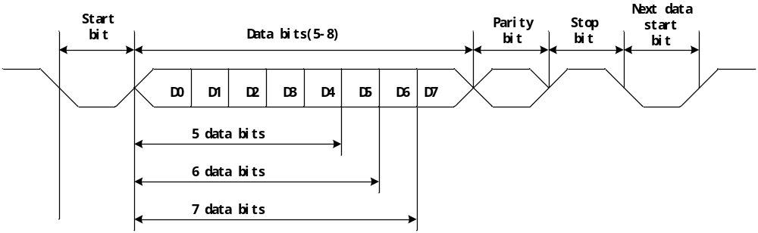
UART串口接口控制器
串口也称作UART（Universal Asynchronous Receiver/Transmitters）通用异步收发传输器，在实际应用中，通常只用TXD和RXD两个脚，而其它的管脚都不使用，UART接口时序如图所示：

Slide 4
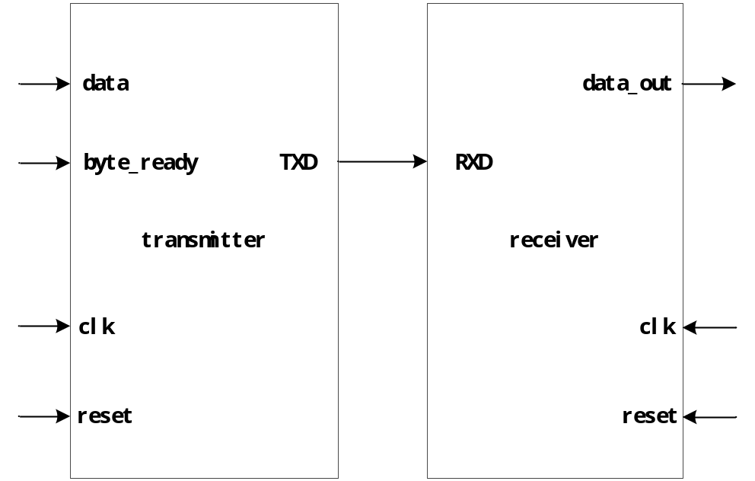
一个简单的UART结构图如下图所示。

Slide 5
实验设计内容
功能要求：参考P129【代码8.9】奇偶校验/产生模块和P151【代码9.20】 4位并入串出移位寄存器模块，设计实现UART串口发送/接收器。按要求完成代码设计及验证工作。

Slide 6
发送模块：
发送模块的功能是将并行8位数据以串行的形式发送出去，每一组的串行数据加上奇偶校验位，开始位和停止位。当byte_ready信号有效时数据被载入移位寄存器并添加1bit奇偶校验位(PB信号高电平为偶校验，低电平为奇校验） 、 1bit开始位（低电平）和1bit停止位（高电平）。当byte_ready信号无效时移位寄存器开始移位操作将数据以串行的形式发送出去。

Slide 7
接收模块：
接收模块的功能是接收发送模块输出的串行数据，并以并行的方式将数据送入存储器。当接收模块检测到开始位（低电平）时开始接收数据，并且输入串行数据存入移位寄存器，当接收完成时将数据并行输出。

Slide 8
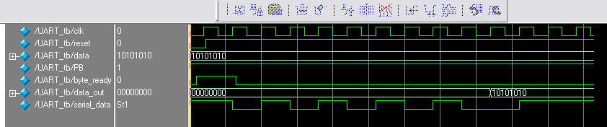

Slide 9
一、 奇偶产生/校验器
1．奇偶产生/校验电路的工作原理
奇(偶)校验码具有一位的检错能力，其基本思想是通过在原数据信息后增加一位奇校验位(偶校验位)，形成奇(偶)校验码。发送端发送奇(偶)校验码，接收端对收到的奇(偶)校验码中的数据位采用同样的方法产生新的校验位，并将该校验位与收到的校验位进行比较，若一致则数据正确，否则数据错误。具有产生检验码和奇偶检验功能的电路称为奇偶产生/校验器。

Slide 10
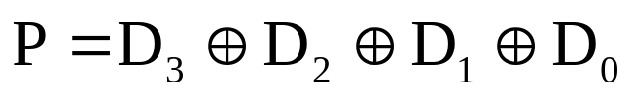
奇偶校验码包含n位数据位和1位校验位，对于奇校验码而言，其数据位加校验位后，“1”的总个数是奇数；对于偶校验码而言，数据位加校验位后“1”的总个数是偶数。
下面设计一个采用偶校验的4位二进制(奇)偶产生/校验器。表8.8列出了偶校验的真值表，由此可写出校验位P的逻辑表达式：

Slide 11
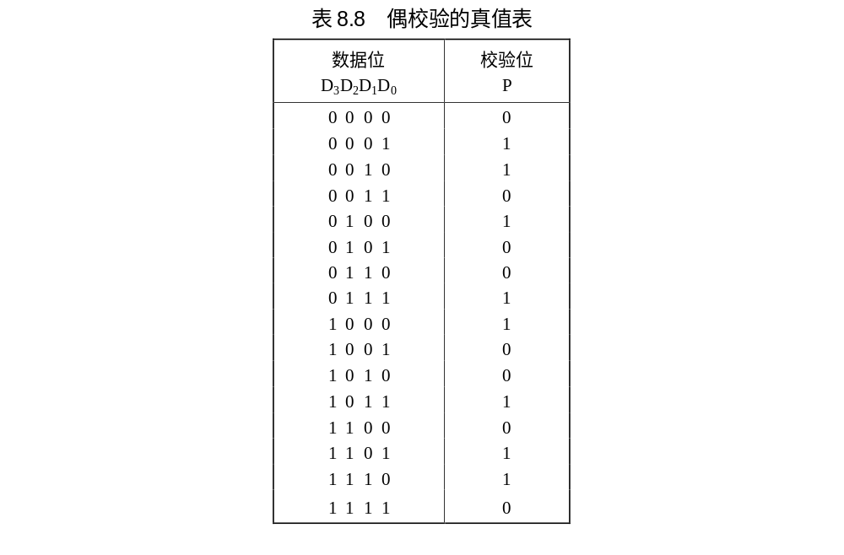
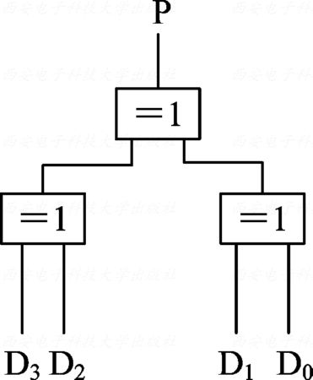
图8.19 偶校验位产生电路

Slide 12
实现校验位P的电路如图8.19所示。为了检验所传送的数据位及偶校验位是否正确，还应设计偶校验检测器。在接收端根据接收的数据位生成校验位P' 与收到的校验位P进行比较就实现了校验功能，电路如图8.20所示。其中，E是输出的校验结果，若P' = P，则E = 0，表示校验正确；若P'≠P，则E=1，表示校验错误。

Slide 13
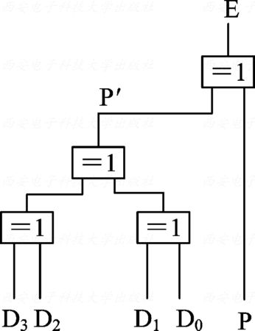
图8.20 偶校验电路

Slide 14
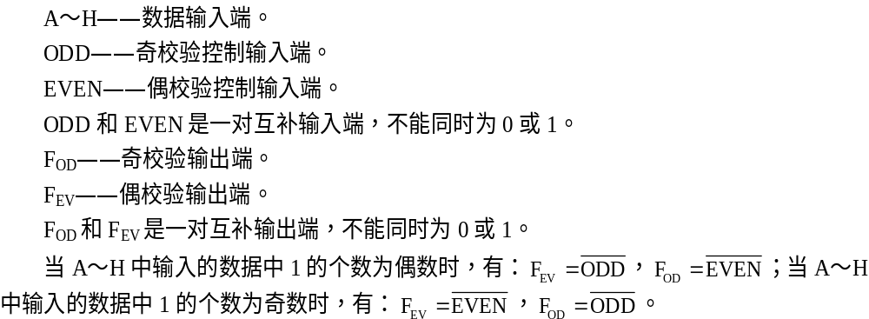
图8.21是常用奇偶产生/校验器CT74180的逻辑符号，其输入、输出信号的含义分别描述如下：

Slide 15
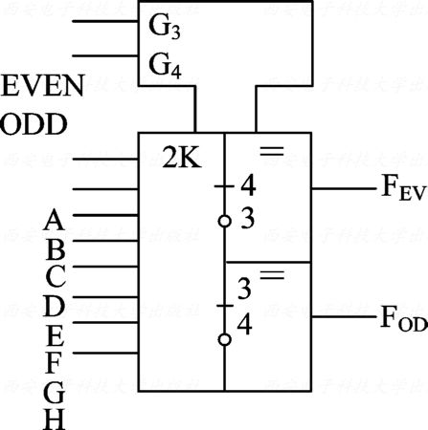
图8.21 CT 74180的逻辑符号

Slide 16
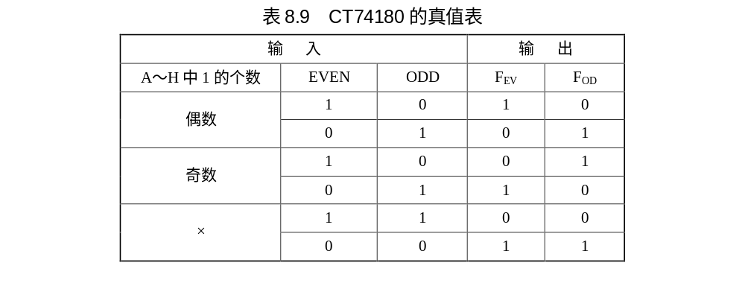

Slide 17
2．奇偶产生/校验电路的Verilog HDL设计与仿真
代码8.9是一个奇偶产生/校验模块的Verilog HDL程序，当该模块的数据位宽度参数选择8时可以实现CT74180器件的功能，其数据位的宽度可以用参数n进行设置。
Module odd_even_check(data, even,odd,Fod,Fev) input [n-1:0] data;//待传送数据 input even,odd; //奇偶控制输入 output reg Fod,Fev; //奇偶产生/校验位输出 parameter n=8;

Slide 18
always @(data,even,odd); begin temp=^data; case({even,odd})
2’b00:{Fev,Fod}=2’b11;
2’b01: if(temp) //奇数个1
{Fev,Fod}=2’b10; else //偶数个1
{Fev,Fod}=2’b01;
2’b10:
if(temp)
{Fev,Fod}=2’b01;
else
{Fev,Fod}=2’b10;
2’b11:
{Fev,Fod}=2’b00;
endcase
endmodule

Slide 19
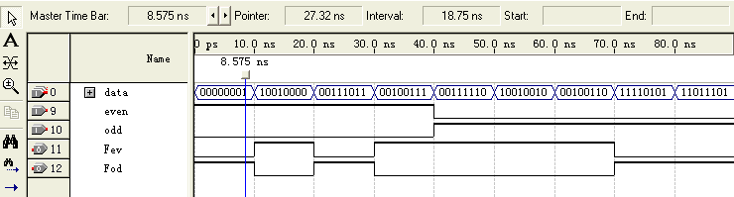
代码8.9的功能仿真结果见图8.22。

Slide 20
图8.22中的数据为二进制显示结果，与表8.9所示功能一致。图中，当even=1、odd=0时，若数据data中的1为奇数个(如图中的data为00000001和00111011)，则校验位Fev=1、Fod=0；若数据data中的1为偶数个(如图中的10010000)，则校验位Fev=0、Fod=1。当even=0、odd=1时，若数据data中的1为奇数个(如图中的data为00111110和10010010)，则校验位Fev=1、Fod=0；若数据data中的1为偶数个(如图中的11110101和11011101)，则校验位Fev=0、Fod=1。

Slide 21
二、 移位寄存器
1．单向串入串出移位寄存器
单向右移移位寄存器的电路结构特点是，左边触发器的输出端接右邻触发器的输入端。对应的，左移寄存器电路则是右边触发器的输出端接左邻触发器的输入端。

Slide 22
【代码9.18】 4位单向串入串出的移位寄存器模块。
Module S_S_shiftreg4(Din, CP,Dout); input Din,CP; output Dout; assign Dout=Q[3]; reg [3:0] Q; initial
Q=8’hB0; always@(posedge CP) begin
Q[3]<=Q[2];
Q[2]<=Q[1];
Q[1]<=Q[0];
Q[0]<=Din; end endmodule

Slide 23
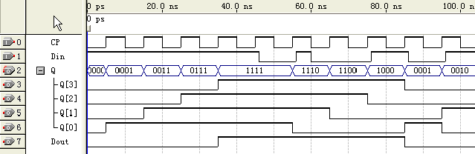
代码9.18的仿真波形如图9.22所示。

Slide 24
2．双向串入并出移位寄存器
双向串入并出移位寄存器是指数据寄存器的数据可以在控制信号的作用下实现左右两个方向的移动，寄存器的数据可以作为一个整体输出，即并行输出。代码9.19实现了一个具有双向串行输入并行输出的移位寄存器模块。

Slide 25
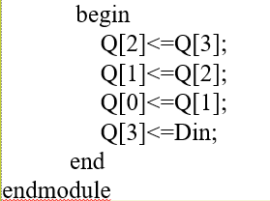
4位双向串入并出的移位寄存器模块。
Module S_P_shiftreg4_LR(Din, direct,CP,Q);
input Din,CP;
input direct;
output reg [3:0] Q;
always@(posedge CP)
if(direct)
begin
Q[3]<=Q[2];
Q[2]<=Q[1];
Q[1]<=Q[0];
Q[0]<=Din;
end
else

Slide 26
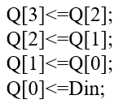
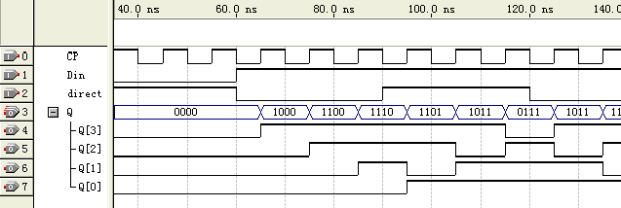
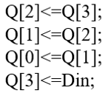
代码9.19的仿真波形如图9.23所示。

Slide 27
3．并入串出移位寄存器
并入串出移位寄存器是指寄存器的数据可以一次并行置入，而数据的输出只有一个端口，是一位一位按顺序输出的。
代码9.20是一个4位并行输入串行输出的移位寄存器模块。

Slide 28

4位并入串出的移位寄存器模块。
Module P_S_shiftreg4_r(Din, P,CP,Dout);
input [3:0] Din;
input CP,P;
output Dout;
reg [3:0] Q;
assign Dout=Q[0];
always@(posedge CP)
if(P)
Q<=Din; //
else

Slide 29
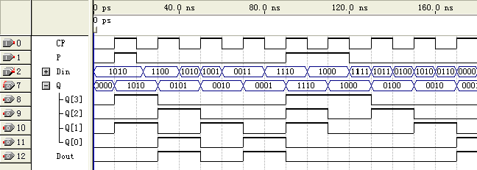
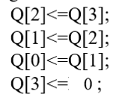
代码9.20的仿真波形如图9.24所示。

Slide 30
三、波特率发生器
波特率：单位时间内传送的二进制数据的位数，以位/秒（bit/s）表示，也称为数据位率，是衡量串行通信速率的重要指标。每一个数据位的宽度等于传送波特率的倒数。常用的波特率有4800，9600，19200等。
波特率发生器实际上是一个分频器，主要是产生收/发同步时钟。以9600bps为例，意味着波特率的时钟频率f1=9600Hz，而系统时钟若为f0=50MHz，则分频系数为：M=f0/f1

Slide 31
由于串行数据帧与接收数据时钟是异步的，所以存UART的接收端在什么时刻将数据移入寄存器，怎样选择可靠的采样点是非常关键的。一般采用高速时钟对串行数据采样是非常有效的方法。在实际设计中，一般最大选择16倍于波特率的时钟频率。即每个数据有16个时钟采样，取中间的采样值，以保证采样不会滑码或误码。
因此，整个UART的同步时钟频率为16*f1，用系统时钟获取时，f1=9600时，设计分频系数N=f0/(16*f1)=325.52，取整为326.

Slide 32
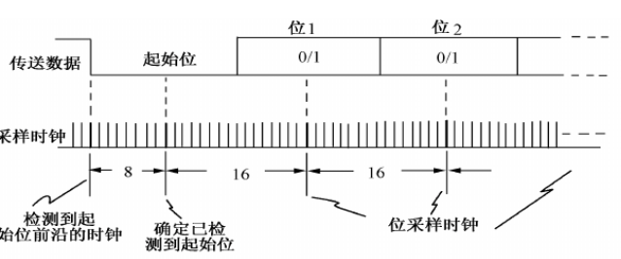
UART的接收数据时序为：当检测到数据的下降沿时，表明线路上有数据进行传输，这时计数器CNT开始计数，当计数器为24=16+8时，采样的值为第0位数据；当计数器的值为40时，采样的值为第1位数据，依此类推，进行后面6个数据的采样。如果需要进行奇偶校验，则当计数器的值为152时，采样的值即为奇偶位；当计数器的值为168时，采样的值为“1”表示停止位，一帧数据接收完成。

Slide 33
